Slide 1
Технология развития критического мышления
Выполнила Буланова Светлана Ивановна учитель начальных классов ГБОУ СОШ с.Курумоч

Slide 2
Актуальность
На основании «Закона об образовании» и Федеральных стандартов общего образования начальная школа должна выпускать обучающихся соответствующих «портрету выпускника начальной школы»

Slide 3
Вызовы ФГОС:
1.Изменились представления об образовательных результатах-стандарт ориентируется не только на предметные, но и на метапредметные и личностные результаты.
2.Изменились методические основы системы оценки достижений к результатам образования.

Slide 4
Как получить заданные результаты? - «При реализации образовательных программ используются различные образовательные технологии» (ФГОС ст.13 «Общие требования к реализации образовательных программ»)

Slide 5
Признаки педагогической технологии
системность
эффективность
воспроизводимость

Slide 6
ТЕХНОЛОГИЯ- комплекс мер, позволяющих получить педагогический продукт заданного количества и качества в соответствии с запроектированными затратами времени, сил и средств (И.П. Подласый)
АЛГОРИТМЫ
ТЕХНОЛОГИЯ
МЕТОДЫ И ПРИЁМЫ
ЗАПЛАНИРОВАННЫЙ РЕЗУЛЬТАТ
СРЕДСТВА

Slide 7
Технология развития критического мышления
Цель технологии: Обеспечить развитие критического мышления посредством интерактивного включения обучающихся в образовательный процесс.
Задачи: 1.учить:работать с текстом, создавать собственные творческие письменные работы, общаться с людьми.
2.Развивать навыки мышления: фокусирующие (определение проблем, выявление целей),навыки сбора информации( наблюдение, выделение в тексте, формулирование),навыки запоминания, навыки организации (сравнение, классификация, презентация),навык анализа, интеграции, генерирования и самооценки.
3.Воспитывать: готовность к планированию, гибкость, настойчивость, желание исправить свои ошибки, поиск компромиссных решений.

Slide 8
Базовая модель ТРКМ
Тексту отводится приоритетная роль: его читают, пересказывают, анализируют, трансформируют, интерпретируют, дискутируют, сочиняют…
Роль учителя-координирующая.
Популярный метод демонстрации процесса мышления –графическая организация материала. Модели, рисунки, схемы показывают учащимся ход мысли и процесс мышления, скрытый от глаз, становится наглядным.
ТРКМ учитывает психологию познания человека и проходит за урок три этапа: вызов, осмысление и рефлексию. У каждого этапа урока есть свои приёмы.

Slide 9
Технологические этапы
1-я стадия ВЫЗОВ | 2-я стадия ОСМЫСЛЕНИЕ | 3-я стадия РЕФЛЕКСИЯ
Актуализация знаний; Побуждение интереса к получению новой информации; Постановка учеником собственных целей обучения; | Получение новой информации; Корректировка поставленных учеником целей обучения; | Рождение нового знания; Постановка учеником новых целей обучения;

Slide 10
Приёмы ТРКМ используемые мной в работе
Кластер
Что это такое? (признаки)
Причины
Последствия, значение
Главное
понятие
Где?
(карта)
Когда?
(дата, сроки)

Slide 12
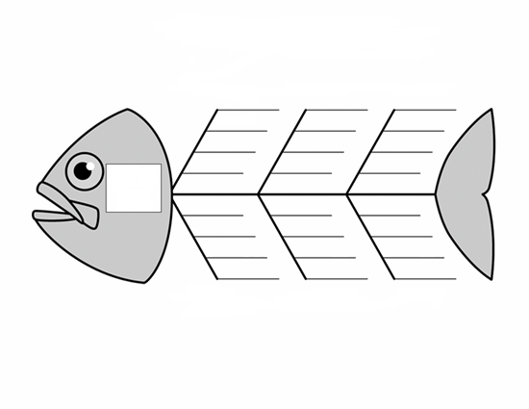
«ФИШБОУН» (Рыбья кость)
ФАКТЫ
ВЫВОД
ПРОБЛЕМА
ПРИЧИНЫ

Slide 14
«Верите ли вы, что…»
«+» «-» | Мальчик очень любит свою семью, но убежит из дома?
 | Можно пройти пешком в Америку из центра России?
 | Мальчики могут убивать и «поступать в морские разбойники?»
 | Можно ради наживы убивать львов и тигров?
 | Можно без разрешающих документов жить в чужой стране?

Slide 15
Бортовой журнал
Записываем название микротемы ( логической части или обзаца) | Даем комментарии: цитаты или выписываем ключевые слова.
В конце работы записываем основной урок произведения.

Slide 16
СИНКВЕЙН
Существительное (1 слово)
Прилагательное (2 слова)
Глагол (3 слова)
Предложение – суждение (4 слова)
Существительное (синоним)

Slide 17
Метод «Шесть шляп мышления»

Slide 18
Шесть шляп – шесть разных способов мышления.
Красная шляпа означает эмоциональное мышление, черная – критическое, желтая – оптимистичное, зеленая шляпа – это творчество, синяя шляпа отвечает за управление мышлением, а белая шляпа – за факты и цифры.
Де Боно предлагает «примерить» каждый головной убор и научиться думать разными способами.

Slide 19
Эссе
Прозаическое сочинение небольшого объема и свободной композиции, выражающее индивидуальные впечатления и соображения по конкретному поводу или вопросу и заведомо не претендующее на определяющую или исчерпывающую трактовку предмета.
Жанр критики и публицистики, свободная трактовка какой-либо литературной, философской, эстетической, моральной и социальной проблемы.

Slide 20
Заключение
Данная технология помогает осуществлять деятельностный подход к обучению. ТРКМ даёт алгоритм работы с любым научно-познавательным текстом, способствует развитию мышления и творчества. Технология даёт право на ошибку, подчёркивает опыт каждого, формирует информационную компетентность обучающихся. Технология помогает решать задачи поставленные ФГОС, повышать качество образования .

Slide 21
Литература:
1.Данилова Е.К. материалы курсов «Технологический подход»
2.Варшавер «Критическое мышление и новые виды грамотности» г.Москва 2010
3.Климентьева О.В. «festival.1 September/ru/articles/574819/»
4Мерсеитова и Иргебаева «Философия и методы ТРКМ в действии» и «Успехи и вызовы сегодняшнего дня» Алматы.
5Тягло А.В. «Проблема мирового образования 21 века» Харьков
6.ФГОС 2009 год

Slide 22
Спасибо за внимание.

